Slide 1
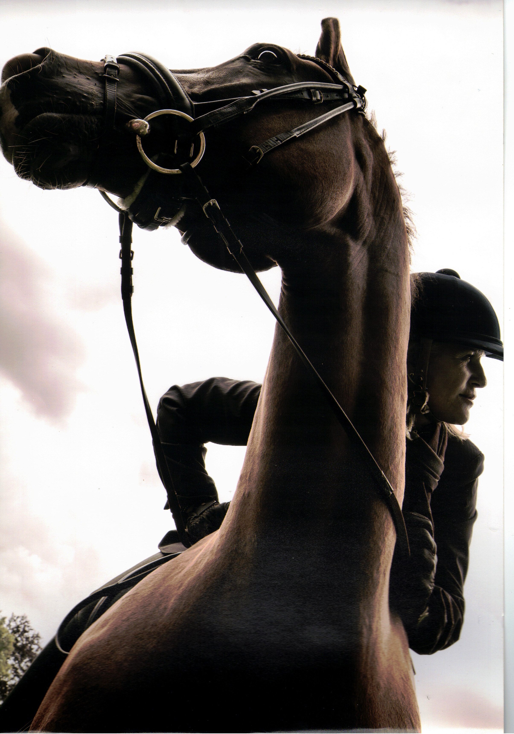
Vem är Marianne?
Jag är 63 år och medlem i Billdals Ridklubb.
Började rida på Askims Ridskola 1970. Då var det hoppning för hela slanten. Ingick i det svenska juniorlandslaget 1976-1978.
Stort engagemang för en tryggare hästsport med fokus på jämställdhet, sexuella trakasserier och andra övergrepp. Har praktiskt arbetat med dessa frågor bla i min roll som VD på Flyinge och som ordförande i Båstads RK.
Inte rädd för att ta tag i de svåra frågorna.
Gedigen hästbakgrund där jag först utbildat mig hos ledande tränare internationellt under ett par år och därefter arbetat som beridare under ett par år.
Senare gick jag över till dressyr. Tävlade upp t.om INT. I på flera hästar.
Familjen har under många år drivit och driver hobbyuppfödning av dressyrhästar. Ett flertal av dem har med framgång startat i Breeders och i Scandinavian Open på Falsterbo.
Brinner för verksamhetsutveckling av föreningar och bolag och arbetar idag främst som styrelsearbetare, f.n i fem bolag och utvecklingskonsult inom bla Business Region Göteborg.
Ser gärna en breddning och en decentralisering av hästsporten så att fler medlemmar upplever samhörighet med Förbundet och får möjligheter att påverka.
Lång och stor styrelseerfarenhet i såväl företag som föreningar.
Mitt motto Laget före jaget. Bidrar till dynamik och ett gott och öppet samarbetsklimat.
Viktigaste frågan just nu är Hästvälfärdsfrågan där vi måste våga göra förändringar och hjälpas åt att förbättra.
Marianne på egna uppfödningen Bollinger

